Slide 1
Музыкальные пальчиковые игры
Автор: Прядко Ксения Викторовна
Музыкальный руководитель
МКДОУ Аннинский д\с «Росток» ОРВ

Slide 2
Развивать малыша с пеленок – модно. Но педагоги-психологи, сторонники традиционных методов, считают, что гораздо важнее помочь своим детям легче и комфортнее освоиться в том жизненном пространстве, которое их окружает, нежели нагружать ненужными лишними знаниями.

Slide 3
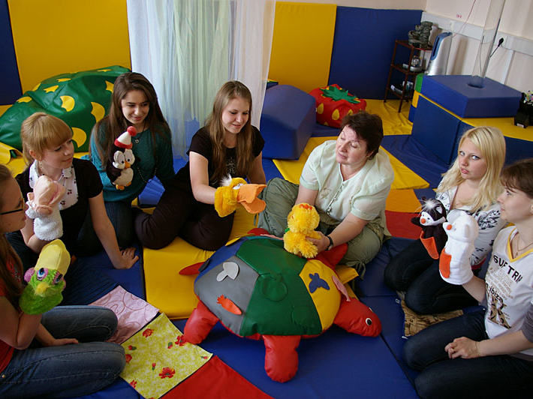
Как быть? Просто играть с ребенком. Поверьте, это самое благодарное времяпрепровождение. А поиграть и при этом в прямом и переносном смысле приложить руку к развитию речи не просто приятно, но и полезно. И сегодня мы поговорим о «пальчиковых» играх, которые и обучением-то назвать сложно. Веселое, увлекательное и полезное занятие!

Slide 4
Игра "Котята"
(Ладошки складываем, пальцы прижимаем друг к другу). У кошечки нашей есть десять котят, (Покачиваем руками, не разъединяя их). Сейчас все котята по парам стоят: Два толстых, два ловких, Два длинных, два хитрых, Два маленьких самых И самых красивых. (Постукиваем соответствующими пальцами друг о друга (от большого к мизинцу).

Slide 5
Ладошка
Твоя ладошка – это пруд, По ней кораблики плывут.
(медленно водим согнутым указательным пальцем по ладошке)
Твоя ладошка, как лужок, А сверху падает снежок. (дотрагиваемся кончиками пальцев до ладошки) Твоя ладошка, как тетрадь, В тетради можно рисовать.
(указательным пальцем рисуем)
Твоя ладошка, как окно, Его помыть пора давно.
(трем ладошку пальцами, сжатыми в кулак) Твоя ладошка, как дорожка, А по дорожке ходят кошки. (переступаем указательным и средним пальцами)

Slide 6
У бабушки Натальи
У бабушки Натальи было семь цыппят.
Пи-пи пи-пи-пи, так они пищат.
(До слова "цыплыт" "топаем" ладошками по коленкам, на слове "цыплят" и дальше соединяем указательный и большой палец и "пищим" в ритм)
У бабушки Натальи было семь утят.
Кря-кря кря-кря-кря, так они кричат.
(До слова "утят" "топаем" ладошками по коленкам, на слове "утят" и дальше соединяем указательный и остальные пальцы руки в виде клювика уточки и "крякаем" в ритм)
У бабушки Натальи было семь телят.
Му-му му-му-му, так они мычат.
(До слова "телят" "топаем" ладошками по коленкам, на слове "телят" и дальше указательные пальцы прикладываем к голове, делаем "рожки" и раскачиваемся в такт)
У бабушки Натальи было семь котят.
Мяу-мяу мяв-мяв-мяв, так они кричат.
(До слова "котят" мягко, как кошечка "шагает" ладошками по коленкам, на слове "котят" и дальше поднимаем ладошки и сгибаем-разгибаем в такт пальцы - делаем мягкие лапки - коготки-царапки)

Slide 7
Ладушки-ладошки
Мыли мылом ручки. Мыли мылом ножки.
("моем" ручки и ножки) Вот какие ладушки, ладушки ладошки!
(трем ладошки друг о друга - каждый раз на этой строчке)
Строили, строили домик для матрёшки.
(стучим кулоком об кулак)
Вот какие ладушки, ладушки ладошки!
Наварили кашки, помешали ложкой.
("мешаем" ложкой) Вот какие ладушки, ладушки ладошки! . Пожалели птичку, погрозили кошке.
("погладили" птичку, погрозили)
Вот какие ладушки, ладушки ладошки!
Хлопали ладошки, танцевали ножки.
(движения по тексту) Вот какие ладушки, ладушки ладошки!
Курочке Пеструшке накрошили крошек. ("посыпали" зернышки) Вот какие ладушки, ладушки ладошки! Прилегли ладошки отдохнуть немножко.
(ладони вместе под щеку) Баю-баю ладушки, ладушки ладошки!

Slide 8
Добрый день!
Встало солнце рано-рано. Добрый день!
(медленно поднимаем сжатые кулачки вверх, на самом верху на словах растопыриваем пальчики)
Пляшут волны океана. Добрый день!
(волнообразные движения руками) Поднимается пшеница. Добрый день!
(поднимаем вверх руки, пальцы в щепотки) И поют задорно птицы. Добрый день!
(перекрещиваем ладошки и машем, как крылышками)
Улыбаются озёра. Добрый день!
(соединяем руки в большой круг) С высоты кивают горы. Добрый день!
(соединяем руки надо головой, как вершины гор) И в твое окошко ветер Постучался на рассвете —
(ветер – машем двумя руками на себя, потом поднимаем одну ладонь вертикаль, второй стучимся в нее) Просыпайся, поднимайся, Добрый день!

Slide 9
Снег-снежок
Снег-снежок, снег-снежок,
(ритмично сжимаем и разжимаем кулачки)
По дорожке стелется.
(как бы разглаживаем дорожку)
Снег-снежок, снег-снежок,
(ритмично сжимаем и разжимаем кулачки)
Белая метелица, («мотор» - сжимаем кулачки и крутим мотор) Снег-снежок, снег-снежок,
(ритмично сжимаем и разжимаем кулачки)
Замело дорожки,
(как бы разглаживаем дорожку)
Снег-снежок, снег-снежок,
(ритмично сжимаем и разжимаем кулачки)
Тает на ладошке. (поворачиваем ладошку кверху и смотрим на нее)
Мы налепим снежков,
(«лепим» снежки) Вместе поиграем,
(«лепим» снежки) И друг в друга снежки
Весело бросаем.
(движение броска) Нам тепло во дворе,
(закрываем ушки – делаем шапку) Не замерзли ушки,
(движение «нет-нет») Накатаем мы снег
В белый ком большущий.
(движение «мотор», диаметр круга постоянно увеличивается и в конце показываем руками большой круг)

